Slide 1
Экспозиционная деятельность
Отдел методического
и информационного обеспечения
ГБУК «ВОКМ»

Slide 2
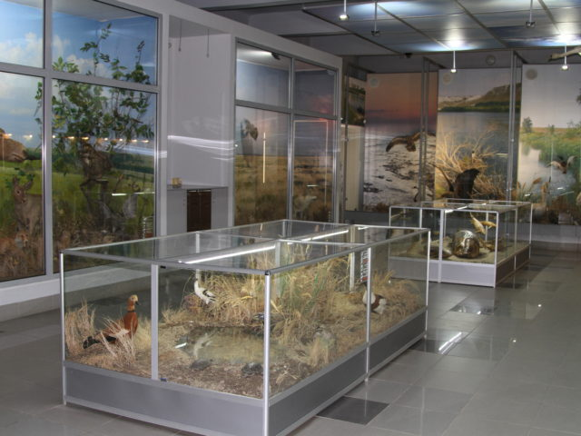


Экспозиционная деятельность - одно из основных направлений деятельности музея; является основой музейной коммуникации и базой для реализации культурно-образовательной деятельности музея.
Экспозиционная работа – одно из направлений музейной деятельности, в центре внимания которого находится музейная экспозиция.
Музейная экспозиция (от лат. exposition) – выставление напоказ, это демонстрация музейных предметов, организованных, объясненных и размещенных в соответствии с разработанной музеем научной концепцией и современным
принципам архитектурно-художественных решений.
Согласно современным представлениям, музейная экспозиция – это целенаправленная и научно обоснованная демонстрация музейных предметов, которые организованы композиционно, снабжены комментарием, технически и художественно оформлены и в итоге создают специфический музейный образ природных и общественных явлений.

Slide 3
Существуют следующие общие принципы музейной экспозиции
Научность - выражается в предварительной научной обработке каждого МП, помещаемого в экспозицию, в научном исследовании темы.
Научная объективность не исключает выражения в экспозиции авторской позиции, но требует от экспозиционера честности и непредвзятости;
Принцип предметности – опора на подлинные музейные предметы;
Коммуникативность – построение экспозиции должно быть ориентировано на восприятие разных групп посетителей. В практике экспозиционной деятельности разработаны также принципы, обусловливающие группировку и интерпретацию экспозиционных материалов, структуру и основные членения экспозиции;
Историко-хронологический принцип предполагает группировку экспозиционных материалов в соответствии с принятой в науке хронологией;
(Альтернативой может служить эстетический принцип – сравнение МП по аналогии или контрасту);
Комплексно-тематический принцип предполагает организацию экспозиционных материалов разных типов, связанных единством темы;
Проблемный принцип предполагает группировку экспонатов в соответствии с поставленной в процессе научного проектирования проблемой.
В современных музеях наиболее часто можно наблюдать совмещение различных принципов построения.

Slide 4
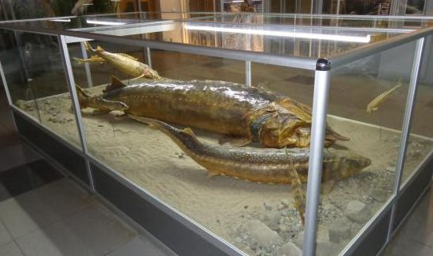
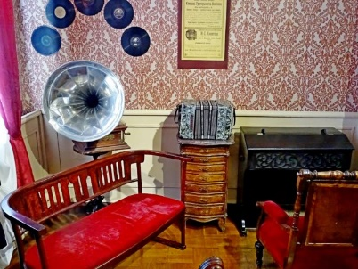
Основа экспозиционной коммуникации – подлинные музейные предметы
Музейный предмет, будучи выставлен в экспозиции, приобретает статус экспоната. В экспозиционном процессе музейные предметы становятся экспонатами, то есть они выстраиваются в определенную систему образов, раскрывающих поставленную тему, воздействующих на познавательную и эмоциональные сферы посетителя. Таким образом, экспозиционер должен ясно представлять, как воздействует каждое из свойств экспоната на посетителя и какими приемами достигается их выявление и усиление. Наряду с ними в качестве экспозиционных материалов нередко выступают и воспроизведения музейных предметов и внемузейных объектов, то есть предметы, специально созданные для экспонирования вместо музейного предмета или внемузейного объекта, имеющие с ним внешнее сходство и передающие все его существенные черты и свойства.

Slide 5
Музейный предмет в экспозиции обладает двумя уровнями коммуникативности
Первый уровень - характеризует информацию, которая выражается через внешние признаки предмета.
Второй уровень – те признаки, которые скрыты от непосредственного восприятия и могут быть раскрыты только с помощью дополнительного словесного комментария. *Тексты обычно подразделяются на заглавные (оглавительные), ведущие, пояснительные, этикетаж и указатели. На современном этапе в экспозиционной практике активно используются новые информационные технологии. Это способствует повышению привлекательности музеев для населения (особенно для молодежи), что позволяет создавать инновационные образовательные материалы и средства для проведения научных и исследовательских работ. В крупных российских музеях внедряются электронные информационные комплексы, включающие сеть киосков, плазменных панелей и проекторов с экранами различного типа, электронные компьютерные гиды и многое другое.

Slide 6
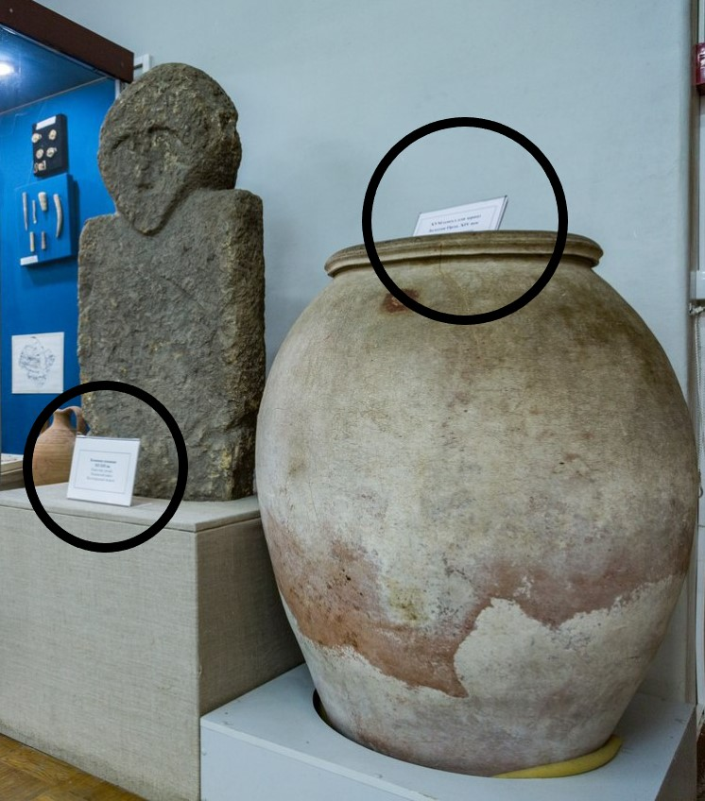

Этикетаж - важная составляющая экспозиции
В рекомендациях Музея современной истории России (бывш. Центральный музей революции СССР) по составлению этикетажа предлагается условное разделение этикетажа на две группы: одиночный (индивидуальный) и «пучковый».
Под одиночным этикетажем понимается система, при которой каждому экспонату дается отдельная этикетка. Когда в экспозиции представлен комплекс материалов (значки, медали, марки, образцы оружия и т. д.), то применяют «пучковый» этикетаж. Все экспонаты, входящие в комплекс, нумеруются, и на одну этикетку выносят цифровые обозначения, собирая аннотации как бы в один пучок.
«Пучковый» этикетаж
Одиночный этикетаж

Slide 7
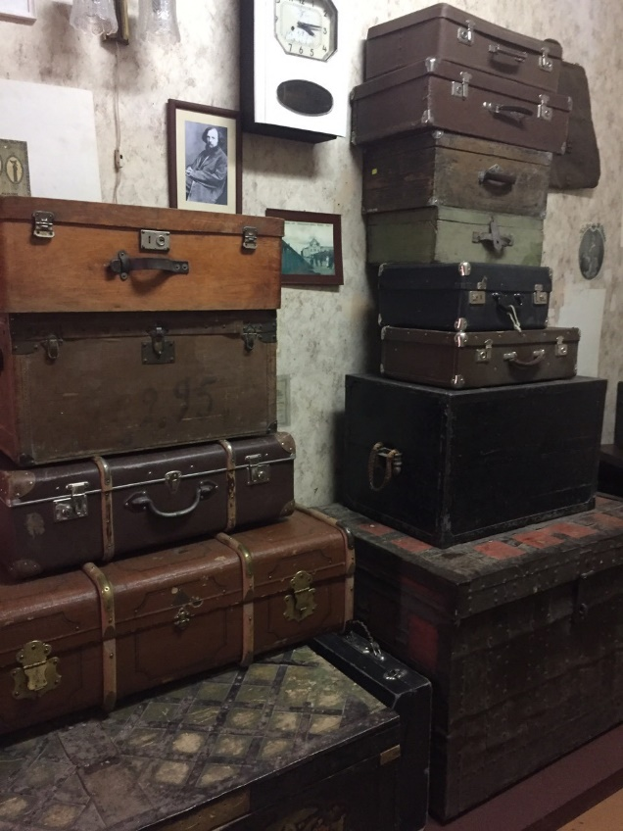
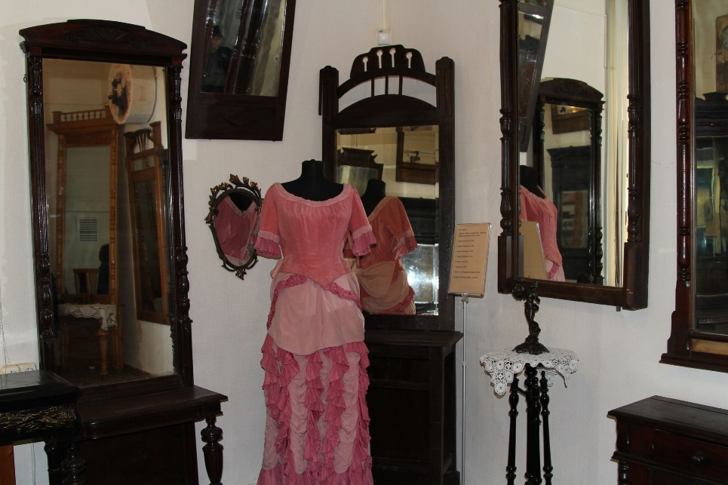
Основные методы экспонирования
Систематический метод – это демонстрация однородных музейных предметов (коллекций) в соответствии с классификацией профильной науки или принятой в музее. Здесь музейный предмет служит целью исследования в экспозиции, выстроенной в хронологическом порядке, раскрывающей эволюцию предмета, его устройства. Здесь основная структурная единица – систематический ряд. Этот метод сложился в XIX в., когда формировались постоянные экспозиции и на первый план выдвигался научный аспект экспозиции. Другими словами, создателей музеев начинает интересовать предмет в контексте научного знания.

Slide 8
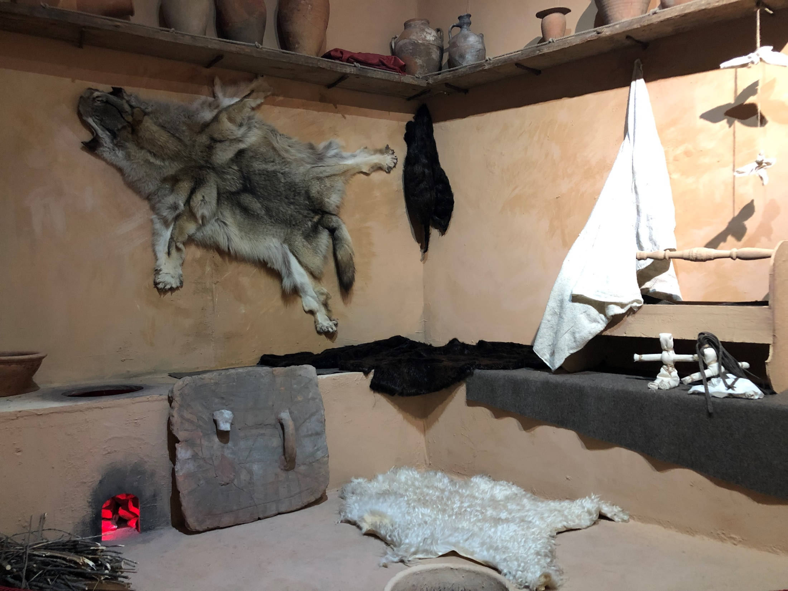
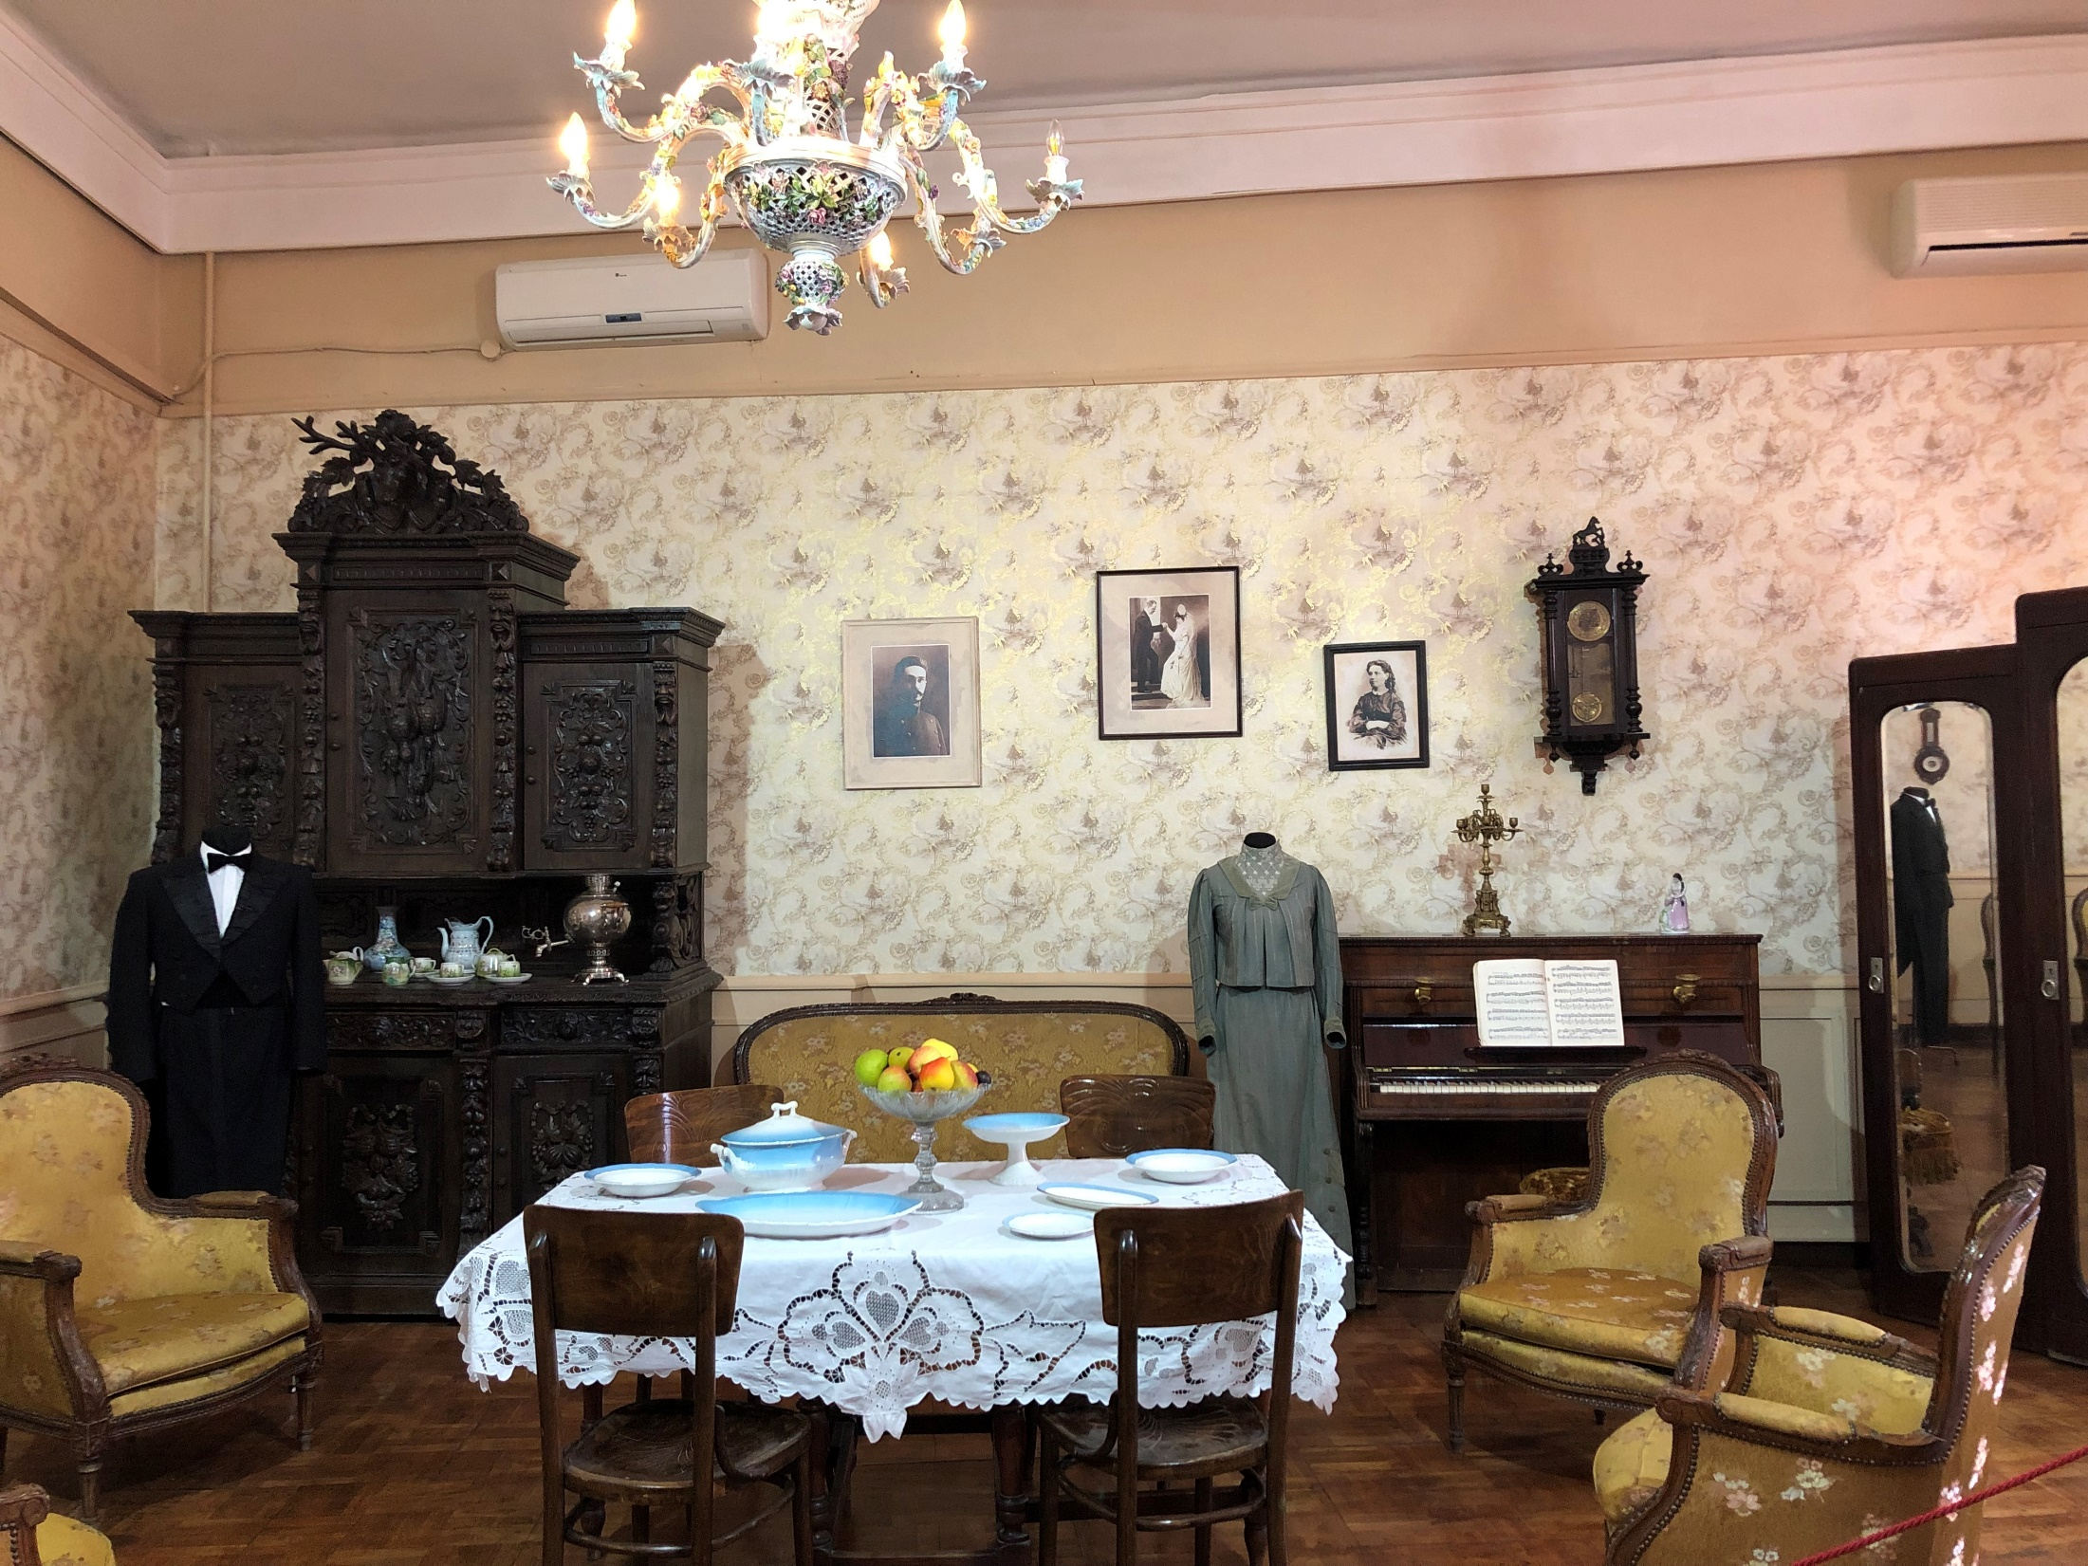
Ансамблевый метод используется при создании экспозиции и выражается, главным образом, в интерьере. Его цель – сохранение или восстановление на документальной основе подлинной среды бытования данного предмета в определенный исторический период.
История появления данного метода: увеличение количества этнографических музеев во второй половине XIX в. вызвало к жизни ансамблевый метод построения экспозиции. Мощный импульс развитие данного метода получило в конце XIX – начале XX в. в связи со складыванием в России группы мемориальных домов-музеев.

Slide 9
Тематический метод отражает факт, явление, процессы в их диалектическом развитии, рассмотренные в хронологическом или проблемном аспекте. Музейные предметы здесь – средства выражения определенных идей, рассмотренных в их взаимосвязях. Основная структурная единица – тематико-экспозиционный комплекс. Становление этого метода происходит в 20-е гг. прошлого столетия в новых историко-революционных музеях.
С 70-х гг. XX в. происходит развитие новых экспозиционных методов. Так, наполнение тематического комплекса образностью, эмоциональностью ведет его к трансформации в музейно-образный метод. Основой образности экспозиции в оптимальном варианте должен стать сам подбор и дальнейшая группировка экспонатов. При наличии выразительных музейных предметов образ можно создать практически без использования вспомогательных средств. Здесь активно привлекаются для создания образа научно-вспомогательные материалы, оборудование, специально созданные художником произведения пластического искусства и нередко само оборудование превращается в произведение пластического искусства, чрезвычайно важную роль начинают играть цвет и свет, подключаются также аудиовизуальные системы.

Slide 10
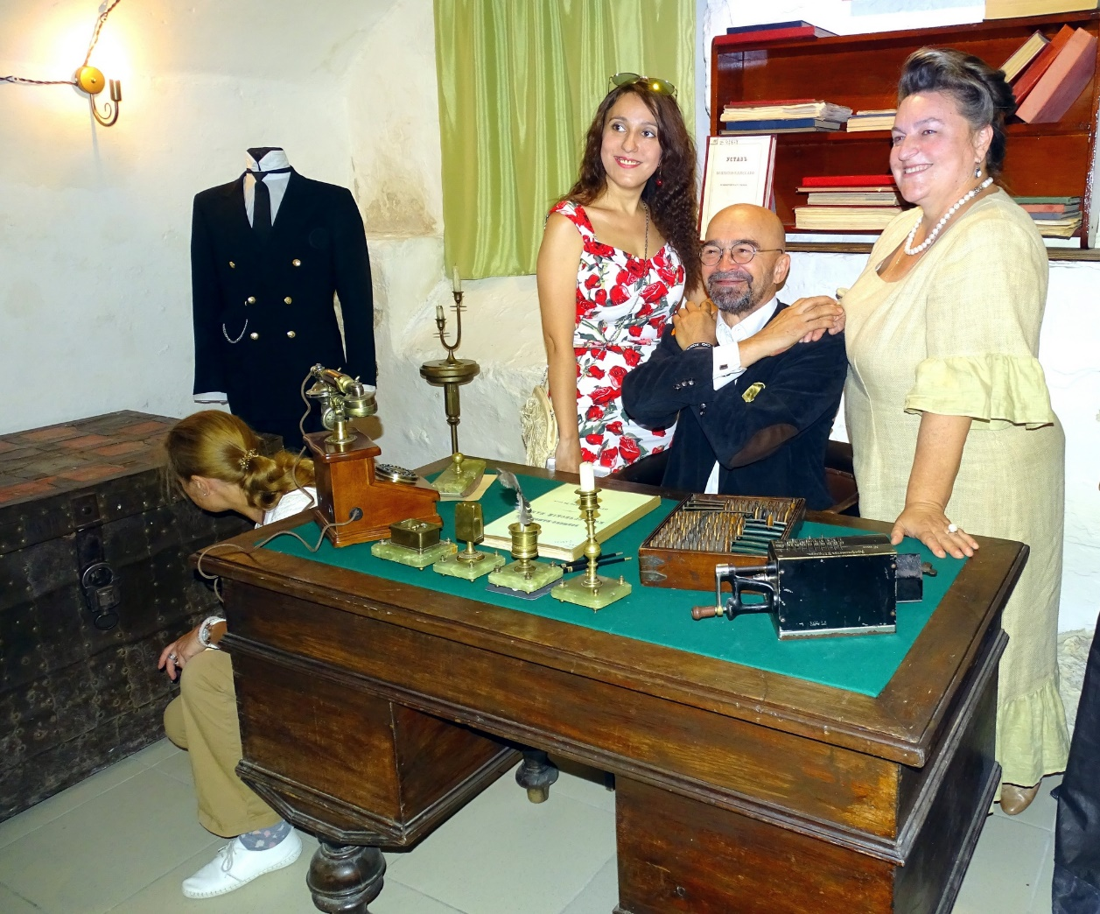
Образно-сюжетный метод – самый молодой, он признан далеко не всеми музееведами. Создатель и разработчик данного метода – Т. П. Поляков. В самом его названии подчеркивается особая роль драматического сюжета – последовательности образов, художественно организованных черт, пространственно-временных отношений. На сегодняшний день создано немало ярких концепций и сценариев образно-сюжетных экспозиций, но осуществлены лишь немногие.

Slide 11
В музейной практике существуют различные способы группировки экспозиционных материалов, так называемые экспозиционные приемы
выделение экспозиционных центров и ведущих экспонатов, несущих максимальную смысловую и образную нагрузку;
сопоставление или выявление связей между предметами, прием «взаимной документации», позволяющий выявить связи, в том числе не поддающиеся внешним наблюдениям;
«массированный» показ однотипных материалов, сконцентрированных на небольшой площади;
разрядка путем создания пустого пространства вокруг наиболее важных экспонатов с целью акцентирования на них внимания;
организация «экспозиции в окне», позволяющей через проем витрины как бы заглянуть в иное пространство и время;
расположение экспонатов, требующих рассмотрения с близкого расстояния, в пределах наиболее удобного для обозрения экспозиционного пояса и так далее.
Современные творческие коллективы экспозиционеров находят и вырабатывают собственные оригинальные приемы создания экспозиционных комплексов.
Необычный прием – размещение в центре экспозиции чуждого, противоречащего как помещению, так и экспонатуре предмета. «Экспонат в фокусе» – внимание экспозиционера сосредоточено не на совокупности музейных материалов, но на музейном предмете в его самоценности.

Slide 12


Составные части проектирования экспозиции
научное проектирование, в ходе которого разрабатываются основные идеи экспозиции и ее конкретное содержание;
художественное проектирование, призванное обеспечить образное, пластическое воплощение темы;
техническое и рабочее проектирование, фиксирующее место каждого экспоната, текста и технических средств.

Slide 13
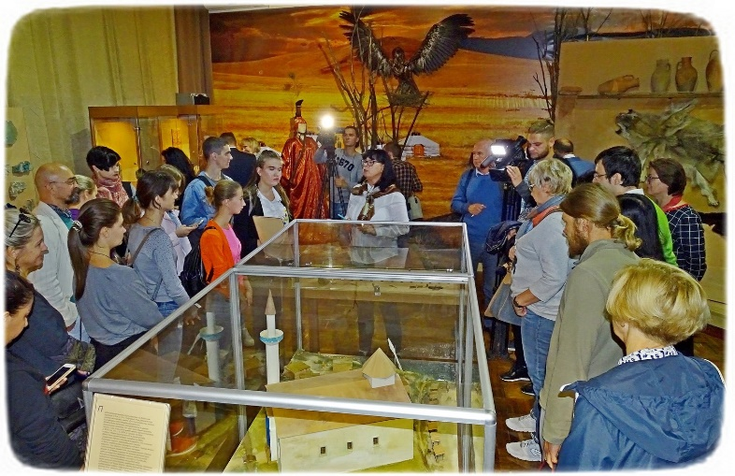
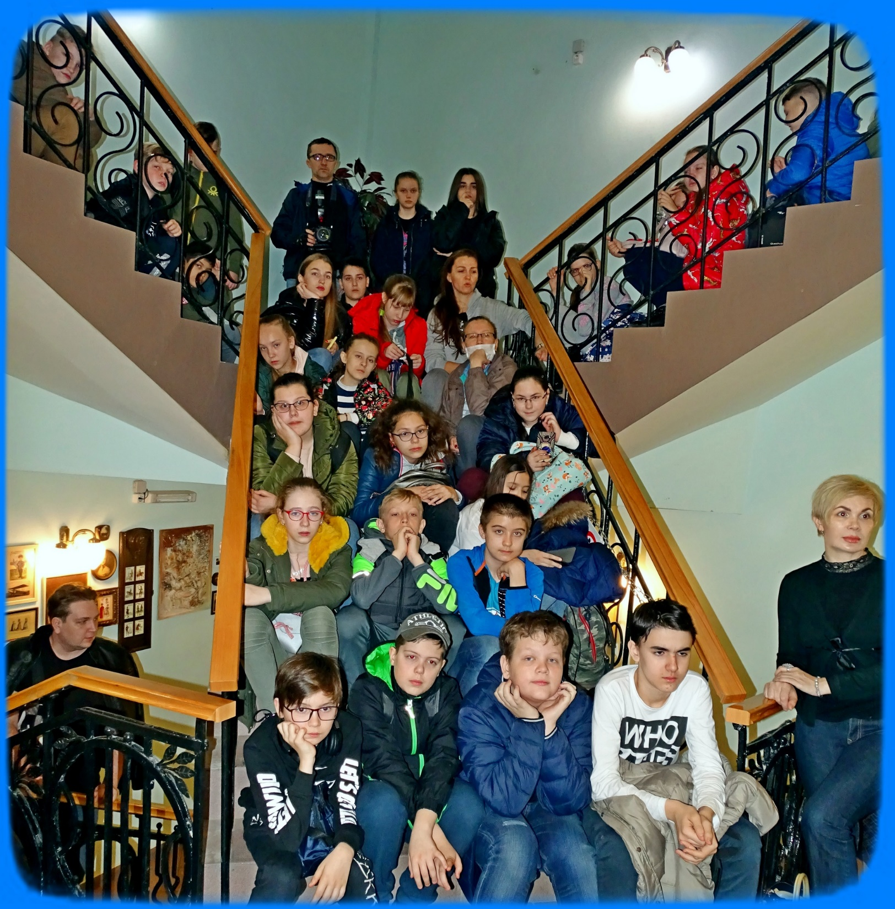
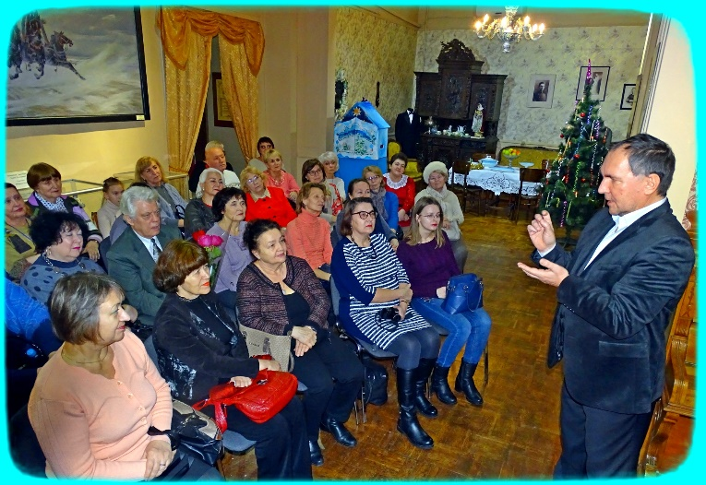
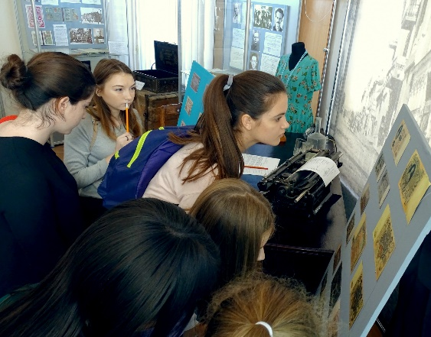
На современном этапе социологические исследования стали важным инструментом повышения эффективности музейной деятельности
В музейно-социологической практике используются различные способы сбора информации:
наблюдение (научное наблюдение, включенное наблюдение, экспериментальное наблюдение);
опрос и интервью (к опросу относят и анкетирование);
анализ документальных источников, статистики.
Новейшее средство, позволяющее учитывать мнение посетителей, «музейный монитор» – компьютерное анкетирование при входе в музей.
В музейной социологии применяются следующие методы исследований: объективные, то есть фиксация реакций посетителей музея (время осмотра, маршрут, речевые комментарии и так далее) и субъективные, то есть опросы посетителей.

Slide 14
Спасибо за внимание!

